Slide 1
7PO - uusien hakujen info Research for SMEs
Martti Huolila 7PO, SME NCP
7. - 8. 9. 2011 Paasitorni

Slide 2
Pk-yritykset 7. puiteohjelmassa
COLLABORATION: 32,2 mrd
Health
Food, agriculture, biotechnology
ICT
Nanosciences, materials, new prod. tech
Energy
Environment and climate change
Transport (incl. Aeronautics)
Soc-econ. sciences and humanities
Security
Space research
Strategisia, haastavia t&k-hankkeita
→ 15 % - tavoite pk-osallistumiselle
Pk-yrityksille 75% rahoitus komissiolta
pk-ystävällisempiä otsikoita ja
pk-yrityksille suunnattuja hakuja,
pk-osallistumista seurataan tarkkaan.
Esim KBBE >50% otsikoista SME-painotus
Teknologia-yhteisöt (ETP) vaikuttaneet sisältöihin
IDEAS: 7,5 mrd
PEOPLE: 4,6 mrd
CAPACITIES: 4,2 mrd
”investigator-driven”
research projects
ERC
Marie Curie Actions
Infrastructures
Research for SMEs
Regions of knowledge
Research potential
Science in society
INCO
Lisäresurssitarpeita?
Industry-Academia schemes
Yritys voi palkata tutkijan komission rahalla tai jatkokouluttaa omaa väkeään ulkomaisessa yliopistossa
Liiketoimintaa t&k:n avulla! Ei annettuja otsikoita!
1. ”T&k-ostopalvelut/ulkoistus”
→ Rahoitus tutkimuspalvelujen ostoon (tulokset pk-yritykselle/pk-järjestölle, rahat tutkijalle)
2. Art 169 Eurostars (”Eureka+puiteohjelma”)
→ Rahoitus Tekesistä (+ komissio)

Slide 3
EU contribution going to SMEs – versus 15% target: 14,4%

Slide 4
Themes - % € going to SMEs per country – EU-15

Slide 5
Research for the benefit of SMEs
Komiteajäsenet:
  Karin Wikman (Tekes)
  Asiantuntijajäsen Kenneth Nyholm (Pirkanmaan ELY-keskus)
Kansallinen yhteyshenkilö, NCP:
  Martti Huolila (Tekes, Varsinais-Suomen ELY-keskus)
  Heini Günther (Keski-Suomen ELY-keskus)

Slide 6

SME-specific measures:
”T&k-ostopalvelut/ tutkimuksen ulkoistus”
Research for SMEs
  Ryhmä pk-yrityksiä ostaa tarvitsemansa t&k-palvelut komission rahoituksella
  Tulokset pk-yrityksille, 100% korvaus tutkimuksen tekijälle
  Aihealueilla ei ole rajoituksia
  Projektiryhmän koko on tyypillisesti 5-10 osallistujaa, budjetti noin 0,5 – 1,5 M€ , kesto 1 – 2 vuotta. Minimi 3 pk-yritystä kolmesta maasta + 2 tutkimustahoa
  Seuraava dead-line 6.12.2011
Research for SME Associations
  Teollisuusliitot/kauppakamarit/pk-edusorganisaatiot ostavat tutkimuspalveluja, jotka parantavat jäsenyritysten tai koko toimialan kilpailukykyä
  Tulokset pk-liitolle ja -yrityksille, 100% korvaus tutkimuksen tekijälle
  Aihealueilla ei ole rajoituksia
  Projektiryhmän koko on tyypillisesti 10 - 15 osallistujaa, budjetti noin 1,5 – 3,0 M€ , kesto 2 – 3 vuotta. Minimi 3 järjestöä + 2 tutkimustahoa + 2-5 pk-yritystä
  Seuraava dead-line 6.12.2011
→ tavoitteena pk-yritysten/pk-sektorin kilpailukyvun kasvu & uusi liiketoiminta

Slide 7

Perusperiaatteita
Pk-yritys/pk-edusjärjestö määrittelee hankkeen tavoitteet
Pk-yritys (SME)/pk-edusjärjestö (SME Association) tilaa tarvitsemansa tutkimuspalvelun tutkimustaholta (RTD performer). ”Alihankintasuhde” (outsourcing, ulkoistus)
Tutkimustaho toteuttaa tilaajan toiveet ja saa täyden korvauksen tehdystä työstä. Tilaaja (pk-yritys/edusjärjestö) omistaa tulokset.
Pk-yritykset/pk-järjestöt keskittyvät tulosten testaamiseen ja validoimiseen sekä tulosten hyödyntämisen valmisteluun
Komission tuki on avustus koko projektille ei yksittäisille osallistujille. A3-lomakkeeseen merkityt projektibudjetin määrittelyyn tarvittava summat ≠ osallistujien keskinäinen rahanjako. Siitä sovittava erikseen!
→ Research for SMEs and SME Associations at a glance
Excel-pohjainen laskin
www.tekes.fi/eu/fin/7po/valmiudet/pk

Slide 8
Work Programme 2012, SME Specific Measures
Research for SMEs & Research for SME Associations
Dead-line 6.12.2011, Research for SMEs 150 Meur, Research for SME Associations 50 Meur
“The programme aims at supporting SMEs or SME associations in need of outsourcing research”..“achieving results with a clear exploitation potential “
Ensimmäiset sopimukset 6 kk haun sulkeutumisesta
Demonstration action
20 Meur, dead-line myös 6.12.2011
Kenelle? FP7-aikaisille SME-projekteille, tulosten kaupallistamiseksi, demonstroimiseksi ja verifioimiseksi.
Eurostars
Dead line 30.9.2010. Tutkimusintensiivisille pk-yrityksille, jotka itse toimivat tutkimusosapuolena. Min 2 maata, pk-yritys vetovastuussa. Tekesin rahoitussitoumus yht 5 Meur (pk-yritysille, tutkimuslaitoksille max 100 000 euroa/projekti)
Tenders: 2 Meur for Impact Assessments

Slide 9

Research for the Benefit of spesific groups like SME’s spesific
Only in
SME
Funding
Scheme
!!!!
Vastike = €
*Kirjanpidollinen tapahtuma, oikeustoimi: KAUPPA
”Transaction” syrjäyttää tukisopimuksen C-osan ”IPR-määräykset”
Transaction*
T&K
PK
Tulosten omistus- ja käyttöoikeudet (IPR)
Notes:
Poikkeus: Konsortio voi sopia toisin heidän oman intressinsä nimissä, mutta vain siten, että pk-yrityksille ja pk -yhteisöille osoitetaan kaikki ne oikeudet, joita ne tarvitsevat projektin tulosten hyödyntämiseen ja levittämiseen aikomallaan ja suunnittelemallaan tavalla.

Slide 10
Konsortiosopimus
Grant
-agreementin
allekirjoituksessa
Määräys Annex III, artikla III.3.
Täydentää tukisopimusta
Osallistujien välinen
Siviilioikeudellinen
Esitettävä komissiolle
  EI
  Oikeuksia tai velvollisuuksia komissiolle
  EI transactionin
  kanssa ristiriitaisia
  oikeuksia tai velvollisuuksia osallistujille

Slide 11
Research for SMEs: Average Proposal Costs (Main List)
Total Costs | Subcontracted to RTDP | RTD Costs | DEMO Costs | Management Costs | Other Costs | Requested Grant
€1,404,725 | €937,852 | €1,156,740 | €82,541 | €83,701 | €81,642 | €1,027,837
100.00% | 66.76% | 82.4% | 5.9% | 6.0% | 5.8% | 73.2%
Size of the Consortium: Average: 9 partners/proposal
Research for SME Associationss: Average Proposal Costs (Main List)
Total Costs | Subcontacted to RTDP | RTD Costs | DEMO Costs | Management Cost | Other Costs | Grant Requested
€3,055,685 | €2,105,911 | €2,307,521 | €251,091 | €193,068 | €304,005 | €2,272,614
100.00% | 68.92% | 75.52% | 8.22% | 6.32% | 9.95% | 74.37%
Average size of the Consortium: 14 partners/proposal

Slide 12
Demonstration Action
...needs of the SMEs to carry out demonstration activities before being able to enter the market. Activities can include testing of product-like prototypes, scale-up studies, performance verification and implementation of new technical and non-technical solutions. However, the demonstration projects are not meant for further research and development activities. This phase could also include detailed market studies/business plans or market strategies
Rahoitus: 50% (Collaborative project, ei siis enää ulkoistettu projekti)
Minimi 3 osallistujaa, joista vähintään 2 pk-yritystä, jotka ovat yhdessä osallistuneet FP7- aikaiseen SME-projektiin (jo päättynyt projekti tai viimeinen vuosi käynnissä)
Pk-yritykset keskiössä: pk-yritysten kustannukset min 75%
Koordinaattori: pk-yritys
Projektin budjetti 500 000 €– 3 Meur, kesto 18-24 kk

Slide 13
Vinkkejä hakuun, työohjelman painotuksia
Pk-yritysten sitoutumista ja projektin pk-yrityslähtöisyyttä ja todellista liiketoimintapotentiaalia analysoidaan aiempaa tarkemmin: evaluaattoreiksi enemmän liiketoiminta-asiantuntijoita, vähemmän tutkijoita. ”SME needs test”
Hakijoita kannustetaan vahvasti sisällyttämään demo –osuuksia Research for SMEs/Associations-hankkeisiin (nyt 8% demoille→ epävirallinen tavoite 15%)
Impact-osion kynnysarvo 4
Aiempaa pienempiä, tehokkaampia projekteja toivotaan
Yksivaiheinen evaluointi myös Res for SME Associations-osiossa
Hakijan oppaan ohjeita kannattaa/pitää noudattaa
  Maksimisivumäärät ehdottomia (fontti vähintään 11). Evaluaattoreita ohjeistetaan jättämään ylimääräiset sivut huomioimatta
  Noudata annettua otsikointia, kirjoita asiat ohjeiden (Guide for Applicants) mukaisille paikoille → Hyvä hakemus
Mallihakemukset saatavissa sekä Research for SMEs että SME Associations-hakuihin! Yhteys karin.wikman@tekes.fi
http://www.ncp-sme.net/publications/model-proposal

Slide 14
Impact Assesment ,SME Specific measures
Key findings and recommendations
Maintain and strengthen the EU’s SME specific R&D measures
    Unique niche (bottom-up, outourcing, SMEs with limited R&D capacity). Best organized as a Community initiative and not through existing national/regional initiatives nor offered via existing inter-governmental initiatives or ART 169-like measures
Business objectives to be strengtened
    A) SME needs test: ”business case” separately evaluated. B) RTD performers to share risk. C) SMEs to drive projects. D) Enhance exploitation by including demonstration acivities
Keep SMEs at the heart of the project
    Projects where the original idea came from the SMEs more likely to result in commersial outcomes. Crusial that SMEs play an active role, validate interim results, influence with go/no go decisions
SMEs increase their competitivness
    35% of SMEs claim that their economic standing had been raised as a result of the project. Other benefits knowledge, market insight, networking, visibility etc
Participation boost SME research capabilities
    Participating SMEs increse R&D budgets, involvment in successful projects enocurage to apply for further EU funding. 38% had already done, 17% planning to do so
Project consortia=lasting partnerships
    90% continue cooperation with partners from home country, 57% with foreign
Flexibility and transparency needed on IPR
    Joint ownership complicates exploitation. SMEs need to be fully engaged from the outset

Slide 15
7 tips for a successful project
Commitment is key!
Pick the right partners
Select a strong leader
Respect SMEs’ business needs
Play fair on IPR
Strengthen SME involvment
Keep it personal

Slide 16
Työohjelman keskeisiä lauseita
A strong commitment and active involvment of SMEs will ensure the project meets its objectives. Evaluators will be instructed to ”test” the SME needs of the project... provide strong guarantees that the research and innovation ambitions of the SMEs and the RTD-performers will be reconciled from the outset.
It should also be highlighted that each project must include a convincing business case on how investment in the research or demonstration will lead to a clear benefit for the SMEs.
SMEs are provided with the necessary funds to buy research from RTD providers (universities, research centres, etc.) .This is done by subcontracting against market conditions in a customer/seller-relationship laid down in the so called ‘transaction’. The SMEs remain at all times responsible for the outcome/results of the project.
The expected outcome should be innovative including new or improved products, processes or services with a distinct market potential. Project proposals: should include a comprehensive business case and demonstrate a clear economic impact for the SME participants, improving their competitiveness by creating new or expanding existing markets. Collaboration and networking at EU level should enhance their access to markets and customers.
The expected impact should be clearly described both at qualitative and quantitative level, providing where possible an indication of the economic impact, e.g. on turnover, employment, target markets and market improvements as well as expected patent applications or licence agreements.

Slide 17
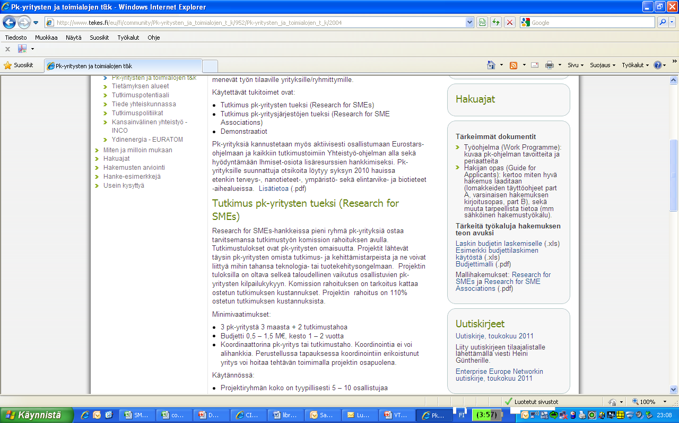

Slide 18
Tilastotietoja Research for SMEs-hauista

Slide 19
 |  | Hake-muksia | 2. kierros | Rahoi-tettuja | Success rate | FI- hakijoita | 2. kierros | FI rahoi-tettuja | Success rate | koord
Research for SMEs | 2007 | 663 | - | 98 | 14,8 % | 65 | - | 12 | 18,5 % | 1
 | 2008 | 592 | - | 99 | 16,7 % | 61 | - | 11 | 18,0 % | 1
 | 2009 | 660 | - | 132 | 20,0 % | 75 | - | 20 | 26,7 % | -
 | 2010 | 742 | - | 111 | 15,0% | 93 | - | 18 | 19,4%
Research for SME Associations | 2007 | 155 | 83 | 26 | 31,3 % |  | 11 | 1 | 9,1 % | -
 | 2008 | 367 | 138 | 45 | 32,6 % | 73 | 28 | 10 | 35,7 % | -
 | 2010 | 144 | - | 40 | 27,8% | 24 | - | 3 | 12,5%

Slide 20
Partner search

Slide 21
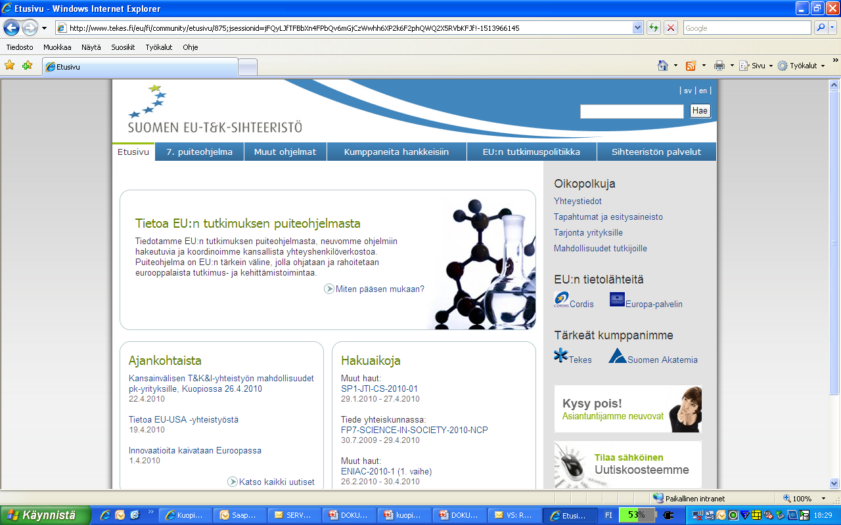

Slide 22
Miten päästä mukaan?
Partnereita ja projekti-ideoita?
Mukaan muiden valmistelemiin hankkeisiin?
Ulkolaiset projektit esittäytyvät ja etsivät suomalaisia mukaan hankkeeseensa: www.tekes.fi/eu/fin/partnerinhaku
Teknologia-yhteisöjen tilaisuudet, komission hakuinfot, Yritys-Euroopan tilaisuudet
Lisää kv-kumppaneita omaan hankkeeseen?
NCP-verkoston räätälöidyillä palveluilla: Lähetämme partnerhaun kollegoille ympäri Eurooppaa (sopivia kumppanikandidaatteja löytyy useimmiten)
Em tapahtumat
ELYjen yhteyshenkilöt

Slide 23
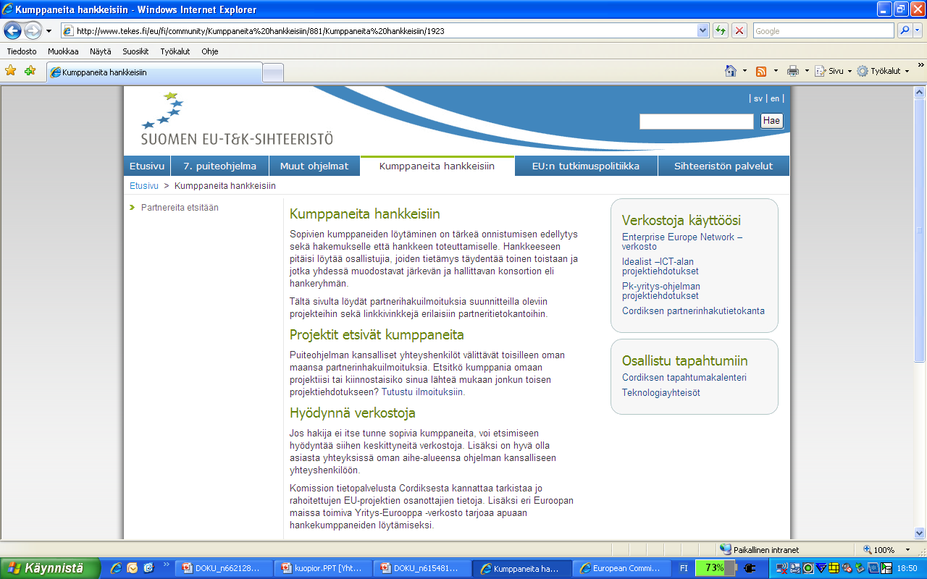

Slide 24
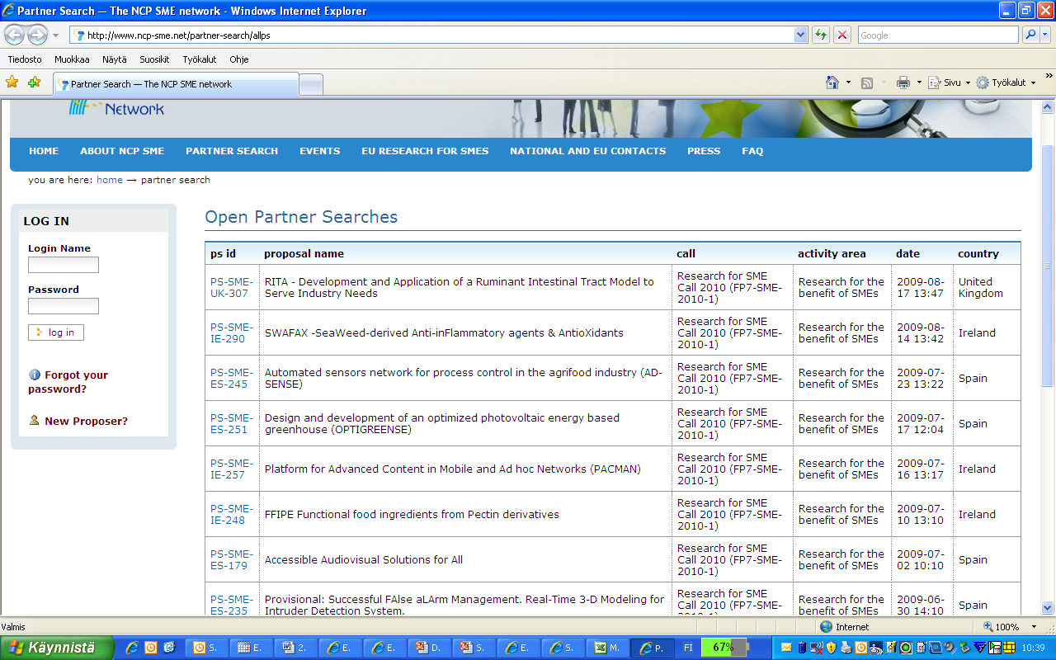

Research for SMEs-ohjelma!
www.tekes.fi/partners
→www.ncp-sme.net
Syksyllä 2010 n 100 avointa projektiehdotusta
→24 kiinnostunutta yritystä/tutkimustahoa
→44 kiinnostunutta yritystä/tutkimustahoa
→10 kiinnostunutta yritystä/tutkimustahoa

Slide 25

Research4SMEs project budget consept
Anim
gea = Grant Earning Ability
Project distributes the Grant (calc. by GA) according to the Consortium Agreement
110% of Invoiced amount
Outsourced Research, R&D
75% gea
75%
Market priced Research, R&D
And Demonstration
Sold to SMEs
Transaction,
Invoiced to SMEs
Research, R&D
100% business
priced in
open market
SME Own
Contribution 25%
=<
Reported to project as cost
Outsourced
Demo 50% gea
Reported to project as cost
SME Own C 50%
50%
Transaction,
Invoiced to SMEs
SME Own
Contribution 25%
Demonstration
100% business
100%
Other Costs
100% gea
Own R&D
75% gea
75%
Management
100% gea
Management
100% gea
100%
100%
SMEs
RTDPs

Slide 26
Vinkkejä hyvän hakemuksen kirjoittamiseksi

Slide 27
Hakemuksen (B-osan) rakenne ja sisältö
Kansilehti ja sisällysluettelo
Otsikot (=evaluointikriteerit)
  1. Scientific and/or technological excellence, relevant to the topics/activities addressed by the call (max 15 sivua + taulukot)
  2. Implementation (max 11 sivua + ½ sivua per osallistuja)
  3. Impact. The potential impact through the development, dissemination and use of project results (max 10 sivua)
  Kynnysarvo 4, muissa 3
➔ Muutamia kirjoitusvinkkejä seuraavilla kalvoilla

Slide 28
Abstract (tiivistelmä), lomakkeella A1
Max 2000 merkkiä. Hakemuksen tärkein osa?
Julkinen
Miksi tärkeää pk-yrityksille? Mikä hyöty osallistuville pk-yrityksille/pk-sektorille/ Euroopalle?
Mikä ongelma taustalla/mitä yritetään ratkaista/tavoitteet. Miten ongelmat ratkaistaan, metodologia
Miksi toteutetaan Eurooppalaisena yhteistyönä?
Kvantifioi tulostavoitteet (myös taustalla olevat ongelmat), onko olemassa loppukäyttäjiä, tarvitsijoita
→Jo tiivistelmästä tulisi selvitä miksi yhteisiä rahojamme kannattaa sijoittaa juuri tähän projektiin!

Slide 29
Abstract -esimerkki:
GREASOLINE is a process to convert waste fats to high-quality, fossil-fuel-like diesel and kerosene fuel, aiming at a commercial potential of 173 million € for SMEs during the first 5 years. 6 SMEs from 4 European countries and 2 highly recommended RTD providers will advance the process concept and build a small technical scale plant for prototype operation.
Far more than 3 million tons of waste fats arise annually within the EU. Since 2001, their use for animal feed is prohibited due to BSE, and other ways of utilisation had to be developed.The most advanced utilisation product is biodiesel-type fuel. This fuel is is corrosive and faces a limited acceptance. For the by-product glycerol, a lowbudget thermal use has to be chosen.Following a patent applied by one of the RTD performers and adding process-internal catalytic upgrading, the GREASOLINE process generates fuels that match fossil-fuel standards. Glycerol is converted to propene to be either sold or to contribute to process-internal heating. Other processes have been developed to produce fossil-type fuel from waste fats, but did not manage a breakthrough at the market. GREASOLINE introduces a new catalyst: activated carbon! It displays advantages concerning applicability, structure and regeneration possibilities. Activated carbon has a inherent resistance against ageing effects, and it is a well-proven support material for upgrading catalysts.
GREASOLINE-derived fuel does not contribute to the greenhouse effect, but helps to reduce fossil CO2-emissions due to the Kyoto protocol. GREASOLINE will open the fossil-style fuel market for SMEs.
Funding will help European SMEs to overcome the remaining technological barriers and enable them to put a innovative, commercially promising technology into practice. SMEs will collect the waste fats and operate the plants. A strong impact on Europe’s ecology and SME compe-titiveness will be ensured, resulting even in an export of the technology beyond EU's borders.
Kahdella lauseella kuvattu mitä tehdään, ketkä mukana, mikä liiketoimintapotentiaali
Ongelma, tausta ja tekninen ratkaisu
Vaikutus maailmanlaajuisiin tavoitteisiin
Vaikutus pk-yritysten kilpailukykyyn

Slide 30
1. Scientific and/or technological excellence, relevant to the topics/activities addressed by the call
1.1 Sound concept and quality of objectives
1.2 Innovative character in relation to the state-of-the-art
1.3 Contribution to advancement of knowledge / technological progress
1.4 Quality and effectiveness of S/T methodology and associated work plan
Miksi pk-yritykset ulkoistavat tämän tutkimustyön? Hyöty
Pyörää ei kannata keksiä uudelleen. Osoitettava patentti- ja tietokantahauin, että kyseessä on uusi ja merkittävä innovaatio, esim ettei EU ole rahoittanut samaa aikaisemmin (Cordis → search). Määriteltävä mikä tässä hankkeessa on ”extraa” ja erityisen hyvää muihin vastaaviin ratkaisuihin verrattuna (kokoa esim. asiat vertailevaan taulukkoon)
Osoita että hankkeelle on selvä tarve, että se ratkaisee relevantteja ongelmia. Kuvaile nykyongelmia, esitä lukuja, viittaa EU:n politiikkapapereihin tai muihin virallisiin selvityksiin. (DG Enterprise and Industry: http://europa.eu.int/comm/enterprise/index_en.htm)
Laadi looginen työsuunnitelma
  - Työt jaetaan työpaketteihin (Work Package) ”Each workpackage should also have a verifiable end-point (normally a deliverable (=tulos) or an important milestone (=välietappi).”
  - Aikataulutus: Work planning, showing the timing of the different WPs and their components (Gantt chart or similar)

Slide 31
2. Implementation
2.1 Quality of the Consortium as a whole
2.1.1 Description of project management structure and procedures
2.1.2 Description of the consortium
2.2 Appropriate allocation and justification of the resources to be committed
Perustele, että tämä on ainoa ryhmä joka voi toteuttaa juuri tämän hankkeen. Jokaisella sitoutuneella osallistujalla oleellinen rooli, kaikki hyötyvät, parhaat mahdolliset valittu mukaan
Loppukäyttäjän mukanaolo lisää uskottavuutta
Osoita, että koordinaattori on pätevä tehtäväänsä ja että hänellä on aikaisempaa hallinnointikokemusta (EU/Tekes/SA yms. tai muuta kokemusta projektin johtamisesta)
Selkeät organisaatiokaaviot, päätöksenteko-, viestintä, seuranta etc.- suunnitelmat.
→ Osoita että käytettävissä on osaavia henkilöitä (nimettyjä osaajia), paras mahdollinen laitteisto, sopivia apuvoimia hallintoon ja että projektiin satsataan riittävästi omia resursseja (rahallisia ja muita)

Slide 32
3. Impact. The potential impact through the development, dissemination and use of project results
!
3.1 Contribution, at the European [and/or international level], to the expected impacts listed in the work programme under the relevant activity
3.2 Appropriateness of measures envisaged for the dissemination and/or exploitation of project results, and management of intellectual property
3.2.1 Project results and IPR
3.2.2 Dissemination and Use
”Liiketoimintasuunnitelma”. Osoitettava että projektissa kehitetään jotakin, jolla on suuri markkinapotentiaali ja että pk-yritykset ovat sitoutuneet toteuttamaan ratkaisut (laatikkoon jääviä julkaisuja ei kaivata). Reitti markkinoille oltava selvillä ja siihen tarvittavat askeleet.
Miten hanke parantaa osallistuvien ja muiden pk-yritysten kilpailukykyä? Arvioi/kvantifioi hyötyjä – paras arvaus on riittävä sillä harvoin arvioitsijakaan tietää paremmin! Mikä hyöty osallistuville pk-yrityksille? Mikä hyöty koko sektorille?
Miksi hanke kannattaa toteutetaan yhteiseurooppalaisena eikä kansallisena ja miten se edistää eurooppalaista yhteistyötä
Hyvä IPR-suunnitelma tärkeä!

Slide 33
S/T QUALITY: Scientific and/or technological excellence (relevant to the topics addressed by
Mark : 2,5
Esimerkkejä evaluointi-raporttien pisteistä ja kommenteista
Although the global objetives are clearly stated, they lack quantification and are not measurable from a technological point of view. The work plan is well structured with a clear and logical methodology however, the level of detail in the task descriptions is generally poor making it impossible to judge the appropriateness of the resources allocated.
The specific objectives and deliverables are not quantified and monitoring of actual technical progress would not be possible as no specifications or target performance parameters have been established in the proposal.
The state of the art provides a thorough review of the many other projects and products in the area however these are not analysed in terms of why they have not been successful in the market and therefore the proposal fails to convince why the proposed approach would be more likely to succeed and offer significant breakthroughs in the field. The level of innovation also seems low since there is a wealth of similar prototype systems already available .
The S&T methodology is very general and there are no clear routes of how the specific tasks will be executed. There is a large number of deliverables in WP3 and 4 which do not seem feasible within the specified time.
Moreover technical limitations and risks are not adequately addressed and no contingency plan is provided.

Slide 34
2. IMPLEMENTATION: Quality and efficiency of the implementation and the management.
Mark : 3
Esimerkkejä evaluointi-raporttien pisteistä ja kommenteista
The coordinating organisation states experience of coordinating programmes at the international level and the overall management structure is clearly presented. However, the experience of the coordinator does not appear in the staff descriptions. The required management issues are addressed, however they are generalised, lacking in specific detail and not adequately focused onto the needs of this project.
The progress monitoring is poorly presented with no definition of how the milestones will be evaluated.
The partnership is of high quality and is consistent with the subject area of the proposal and the potential dissemination and exploitation of the project results. There is a detailed description of each partner but there is no clear link with the proposal. The specific role of the participants is not sufficiently described, particularly for xxx.
The overall resources are not adequately justified in terms of the work programme and deliverables since there is insufficient detail presented in the text.
There is concern about the budget distribution as 78% is allocated to RTD and very little to demonstration activities which are very important considering the targeted field

Slide 35
3. IMPACT: The potential impact through the development, dissemination and use of project results Mark : 2,0
Esimerkkejä evaluointi-raporttien pisteistä ja kommenteista
The potential impact of a successful project is limited as the proposed technology will enter the market many years after current products.
Moreover the proposal does not adequately demonstrate a clear economic impact for the involved SME partners, whereas the potential impact on EU policies and community societal objectives are demonstrated.
Management and distribution of rights for protection of foreground are developed, but they are not sufficiently detailed as they refer to the consortium agreement which has not yet been developed. Key IPR issues should be already defined at the proposal level.
The proposal raises doubts about the possible financial return for the SMEs.
While project results table states SMEs will acquire ownership of the results, in the text it is stated that IPR remains property of the partner which carries out the work (probably RTDs, as the amount of subcontracts to RTD performers is exactly equal to the total amount spent in RTD/innovation) and SMEs will even be charged with a "fair and reasonable royalty" to commercialize products developed in the project, while RTDs will be free to use resulting IP for carrying on their researches. The IPR share in favour of the RTD performers is not correctly reflected in the transaction.

Slide 36
Research for SMEs pk-haastattelut, syyskuu 2009
”EU-hankkeet pitkällä tähtäimellä tärkeitä myynti- ja markkinointi-kanavia”, sitä suomalaisyritykset eivät tajua. ”Yksi parhaista markkinakanavista”
”Projekti vie meitä arvoketjussa eteenpäin. Ulkoistusohjelma erittäin hyvä, voi ajatella kauemmas tulevaisuuteen, 5-10 vuoden päähän, alihankitaan sellaista mitä ei itse osaa tai ehdi.
Hankkeessa syntyy mielenkiintoista IPR:ää ja mielenkiintoisia uusia sovellusmahdollisuuksia. Projektissa rakennettu hyvä kv-liiketoiminta-ketju, jossa täydentäviä osaamisia.
Ollaan päästy hyvin helpolla. Maksu konsultille sisälsi kaiken, olemme tyytyväisiä. Heiltä alihankittiin hakemus ja koordinointi”.
Esim toisessa hankkeessa applikaatiokehitystä VTT:n kanssa, jota emme osaisi tehdä. Hyviä juttuja, uusia markkinoita, ihan uutta! EU-hankkeet työläitä mutta siitä selviää. Koordinaattorin osaaminen tärkeintä. ”
”Hirveän hyvin hoidettu, kaikki tehnyt luvatut asiat, kokoukset ja paperit jämptit. Hakemusruljanssi oli helppo, koordinaattori oli pätevä ja hoiti kaiken”.
Verkostoituminen on tärkeintä, mutta toki myös raha tällaiselle köyhälle.
Perussävyltään erittäin positiivisia. Ei sillä niin väliä onko ulkoistushanke vai suora oma hanke – eri tapoja toteuttaa tavoitteita.
Ilman EU-hankkeita emme olisi alamme markkinajohtajia tai edes kansainvälinen yritys – verkosto ja uskottavuus saatu tätä kautta

Slide 37
Kiitoksia mielenkiinnostanne!
Martti Huolila
050 395 2690
martti.huolila@tekes.fi
Senior Technology Adviser
Telecoms and Electronics
Products and Manufacturing
7.PO SME National Contact Point, NCP
Centre for Economic Development,
Transport and the Environment
for Southwest Finland

